Slide 1
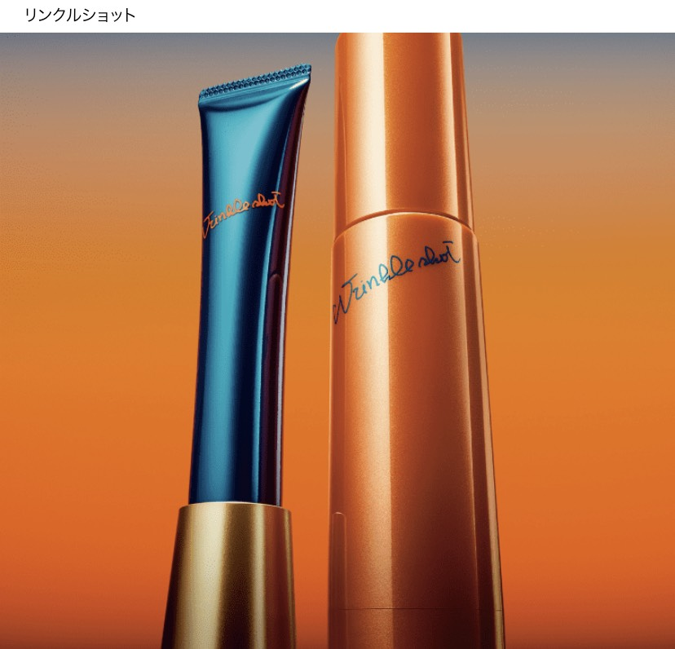
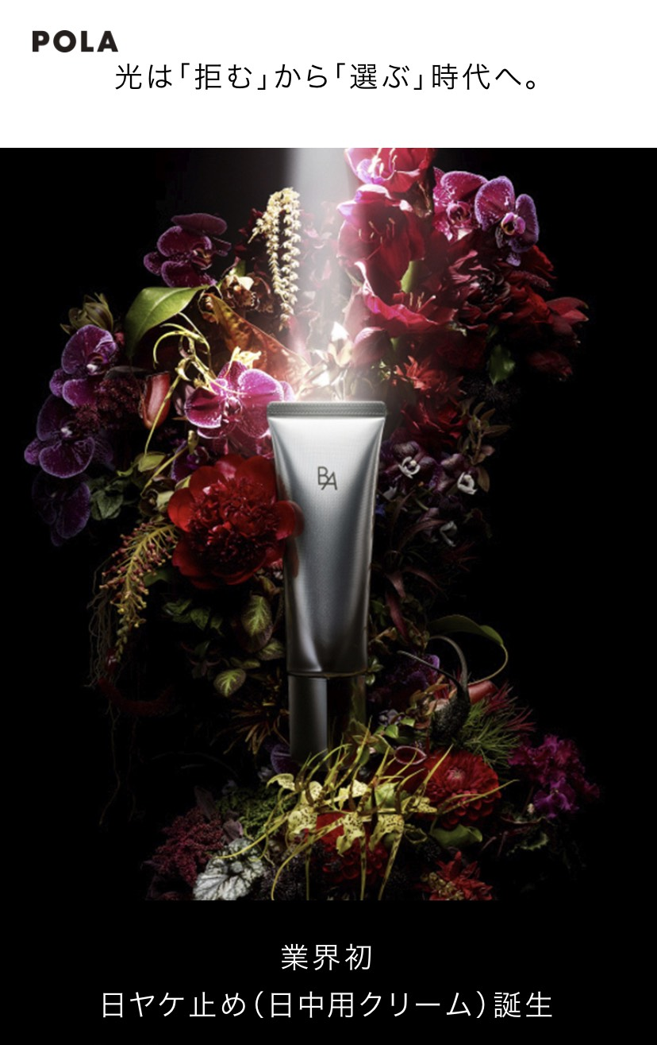
POLA様からの参加賞はコチラ
ポーラ ザ ビューティーイオンナゴヤドーム前店様から
リンクルショット（シワ改善セラム）
B.Aライトセレクター（POLA最高峰の日ヤケ止め） の各試供品をご用意頂きました。 （ハーフマラソン、１０㎞マラソンの参加者が対象）
こちらは当日会場にてお渡しいたします。
【商品説明】
リンクルショット：シワの『根本原因』にアプローチ！
『肌本来の力』で自然にシワ改善！
B.Aライトセレクター：光で肌を育てる新発想
日中用クリーム・日ヤケ止め
（ポーラ ザ ビューティーイオンナゴヤドーム前店 店長 堀井様より）

